Slide 1
Sebezkušenostní učení
Zora Syslová

Slide 2
„Opakování matka moudrosti.“
Latinské přísloví

Slide 3
SEBEZKUŠENOSTNÍ CYKLUS UČENÍ
DLE KOLBA
Zkušenost není, co zažijeme, ale co uděláme s tím, co jsme zažili.

Slide 4
SEBEPOZNÁNÍ
Co jste se o sobě a zvládání organizace svého času dověděly při tvorbě časosnímku?

Slide 5
SEBEPOZNÁNÍ
ZDROJE:
Sebereflexe
Sdělení druhých
Cesta sebepoznávání je cesta za dosud neznámým. Vzniká tak napětí: naše potřeba sebepoznání a osobního růstu nás nutí vydávat se na cestu ohrožení pocitu bezpečí.
je přijímání nových informací o sobě a jejich vědomé začleňování do sebepojetí.

Slide 6
Růst spojený s rizikem zklamání a neúspěchu je nezbytným předpokladem budování dobrého sebepojetí, sebevědomí, zdravé sebeúcty.
Nízké sebevědomí bývá naopak spojeno s osobní stagnací, neochotou vyjít z obvyklých stereotypů.

Slide 7
Sebepojetím rozumíme způsob, jakým vnímáme sami sebe ve svých reálných nynějších možnostech, v působení na druhé a ve svých budoucích možnostech.
Sebeúcta je víra člověka v sebe sama. Je to přesvědčení, že je kladně přijímán druhým lidmi, že dobře zvládá svoje úkoly. Patří sem i dobré mínění o svých duševních a fyzických schopnostech a vlastním tělesném vzhledu. (Přehnané sebeprosazování, silový přístup k druhým, citové vydírání, agresivní sklony aj. svědčí o slabé sebeúctě jedince.)

Slide 8
Úroveň sebeúcty je možné postihnout vzorcem:
dosažené úspěchy
Úroveň sebeúcty = --------------------------------------------
nároky na sebe

Slide 9
Co nás čeká příště?

Slide 10
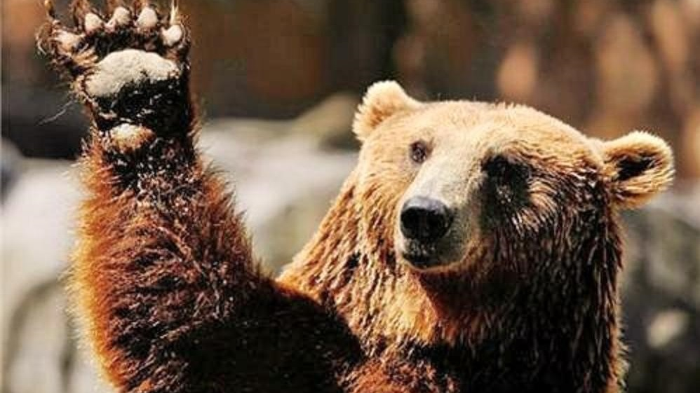
Díky za váš čas ☺

